Slide 1
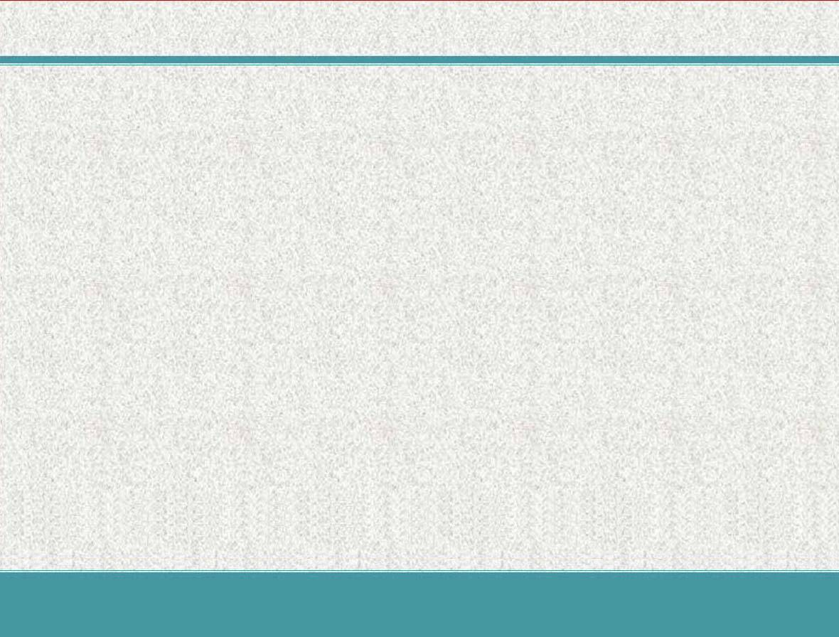
예레미야 17장
예레미야
1 유다의 죄는 금강석 끝 철필로 기록되되 그들의 마음 판과 그들의 제단 뿔에 새겨졌거늘
1
2
3
4
5
6
7
8
9
10
11
12
13
14
15
16
17
18
19
20
21
22
23
24
25
26
27

Slide 2
예레미야 17장
예레미야
2 그들의 자녀가 높은 언덕 위 푸른 나무 곁에 있는 그 제단들과 아세라들을 생각하도다
1
2
3
4
5
6
7
8
9
10
11
12
13
14
15
16
17
18
19
20
21
22
23
24
25
26
27

Slide 3
예레미야 17장
예레미야
3 들에 있는 나의 산아 네 온 영토의 죄로 말미암아 내가 네 재산과 네 모든 보물과 산당들로 노략을 당하게 하리니
1
2
3
4
5
6
7
8
9
10
11
12
13
14
15
16
17
18
19
20
21
22
23
24
25
26
27

Slide 4
예레미야 17장
예레미야
4 내가 네게 준 네 기업에서 네 손을 뗄 것이며 또 내가 너로 하여금 너의 알지 못하는 땅에서 네 원수를 섬기게 하리니 이는 너희가 내 노를 맹렬하게 하여 영원히 타는 불을 일으켰음이라
1
2
3
4
5
6
7
8
9
10
11
12
13
14
15
16
17
18
19
20
21
22
23
24
25
26
27

Slide 5
예레미야 17장
예레미야
5 여호와께서 이와 같이 말씀하시니라 무릇 사람을 믿으며 육신으로 그의 힘을 삼고 마음이 여호와에게서 떠난 그 사람은 저주를 받을 것이라
1
2
3
4
5
6
7
8
9
10
11
12
13
14
15
16
17
18
19
20
21
22
23
24
25
26
27

Slide 6
예레미야 17장
예레미야
6 그는 사막의 떨기나무 같아서 좋은 일이 오는 것을 보지 못하고 광야 간조한 곳, 건건한 땅, 사람이 살지 않는 땅에 살리라
1
2
3
4
5
6
7
8
9
10
11
12
13
14
15
16
17
18
19
20
21
22
23
24
25
26
27

Slide 7
예레미야 17장
예레미야
7 그러나 무릇 여호와를 의지하며 여호와를 의뢰하는 그 사람은 복을 받을 것이라
1
2
3
4
5
6
7
8
9
10
11
12
13
14
15
16
17
18
19
20
21
22
23
24
25
26
27

Slide 8
예레미야 17장
예레미야
8 그는 물 가에 심어진 나무가 그 뿌리를 강변에 뻗치고 더위가 올지라도 두려워하지 아니하며 그 잎이 청청하며 가무는 해에도 걱정이 없고 결실이 그치지 아니함 같으리라
1
2
3
4
5
6
7
8
9
10
11
12
13
14
15
16
17
18
19
20
21
22
23
24
25
26
27

Slide 9
예레미야 17장
예레미야
9 만물보다 거짓되고 심히 부패한 것은 마음이라 누가 능히 이를 알리요마는
1
2
3
4
5
6
7
8
9
10
11
12
13
14
15
16
17
18
19
20
21
22
23
24
25
26
27

Slide 10
예레미야 17장
예레미야
10 나 여호와는 심장을 살피며 폐부를 시험하고 각각 그의 행위와 그의 행실대로 보응하나니
1
2
3
4
5
6
7
8
9
10
11
12
13
14
15
16
17
18
19
20
21
22
23
24
25
26
27

Slide 11
예레미야 17장
예레미야
11 불의로 치부하는 자는 자고새가 낳지 아니한 알을 품음 같아서 그의 중년에 그것이 떠나겠고 마침내 어리석은 자가 되리라
1
2
3
4
5
6
7
8
9
10
11
12
13
14
15
16
17
18
19
20
21
22
23
24
25
26
27

Slide 12
예레미야 17장
예레미야
12 영화로우신 보좌여 시작부터 높이 계시며 우리의 성소이시며
1
2
3
4
5
6
7
8
9
10
11
12
13
14
15
16
17
18
19
20
21
22
23
24
25
26
27

Slide 13
예레미야 17장
예레미야
13 이스라엘의 소망이신 여호와여 무릇 주를 버리는 자는 다 수치를 당할 것이라 무릇 여호와를 떠나는 자는 흙에 기록이 되오리니 이는 생수의 근원이신 여호와를 버림이니이다
1
2
3
4
5
6
7
8
9
10
11
12
13
14
15
16
17
18
19
20
21
22
23
24
25
26
27

Slide 14
예레미야 17장
예레미야
14 여호와여 주는 나의 찬송이시오니 나를 고치소서 그리하시면 내가 낫겠나이다 나를 구원하소서 그리하시면 내가 구원을 얻으리이다
1
2
3
4
5
6
7
8
9
10
11
12
13
14
15
16
17
18
19
20
21
22
23
24
25
26
27

Slide 15
예레미야 17장
예레미야
15 보라 그들이 내게 이르기를 여호와의 말씀이 어디 있느냐 이제 임하게 할지어다 하나이다
1
2
3
4
5
6
7
8
9
10
11
12
13
14
15
16
17
18
19
20
21
22
23
24
25
26
27

Slide 16
예레미야 17장
예레미야
16 나는 목자의 직분에서 물러가지 아니하고 주를 따랐사오며 재앙의 날도 내가 원하지 아니하였음을 주께서 아시는 바라 내 입술에서 나온 것이 주의 목전에 있나이다
1
2
3
4
5
6
7
8
9
10
11
12
13
14
15
16
17
18
19
20
21
22
23
24
25
26
27

Slide 17
예레미야 17장
예레미야
17 주는 내게 두려움이 되지 마옵소서 재앙의 날에 주는 나의 피난처시니이다
1
2
3
4
5
6
7
8
9
10
11
12
13
14
15
16
17
18
19
20
21
22
23
24
25
26
27

Slide 18
예레미야 17장
예레미야
18 나를 박해하는 자로 치욕을 당하게 하시고 나로 치욕을 당하게 마옵소서 그들은 놀라게 하시고 나는 놀라게 하지 마시옵소서 재앙의 날을 그들에게 임하게 하시며 배나 되는 멸망으로 그들을 멸하소서
1
2
3
4
5
6
7
8
9
10
11
12
13
14
15
16
17
18
19
20
21
22
23
24
25
26
27

Slide 19
예레미야 17장
예레미야
19 여호와께서 내게 이와 같이 말씀하시되 너는 가서 유다 왕들이 출입하는 평민의 문과 예루살렘 모든 문에 서서
1
2
3
4
5
6
7
8
9
10
11
12
13
14
15
16
17
18
19
20
21
22
23
24
25
26
27

Slide 20
예레미야 17장
예레미야
20 무리에게 이르기를 이 문으로 들어오는 유다 왕들과 유다 모든 백성과 예루살렘 모든 주민인 너희는 여호와의 말씀을 들을지어다
1
2
3
4
5
6
7
8
9
10
11
12
13
14
15
16
17
18
19
20
21
22
23
24
25
26
27

Slide 21
예레미야 17장
예레미야
21 여호와께서 이와 같이 말씀하시되 너희는 스스로 삼가서 안식일에 짐을 지고 예루살렘 문으로 들어오지 말며
1
2
3
4
5
6
7
8
9
10
11
12
13
14
15
16
17
18
19
20
21
22
23
24
25
26
27

Slide 22
예레미야 17장
예레미야
22 안식일에 너희 집에서 짐을 내지 말며 어떤 일이라도 하지 말고 내가 너희 조상들에게 명령함 같이 안식일을 거룩히 할지어다
1
2
3
4
5
6
7
8
9
10
11
12
13
14
15
16
17
18
19
20
21
22
23
24
25
26
27

Slide 23
예레미야 17장
예레미야
23 그들은 순종하지 아니하며 귀를 기울이지 아니하며 그 목을 곧게 하여 듣지 아니하며 교훈을 받지 아니하였느니라
1
2
3
4
5
6
7
8
9
10
11
12
13
14
15
16
17
18
19
20
21
22
23
24
25
26
27

Slide 24
예레미야 17장
예레미야
24 여호와의 말씀이니라 너희가 만일 삼가 나를 순종하여 안식일에 짐을 지고 이 성문으로 들어오지 아니하며 안식일을 거룩히 하여 어떤 일이라도 하지 아니하면
1
2
3
4
5
6
7
8
9
10
11
12
13
14
15
16
17
18
19
20
21
22
23
24
25
26
27

Slide 25
예레미야 17장
예레미야
25 다윗의 왕위에 앉아 있는 왕들과 고관들이 병거와 말을 타고 이 성문으로 들어오되 그들과 유다 모든 백성과 예루살렘 주민들이 함께 그리할 것이요 이 성은 영원히 있을 것이며
1
2
3
4
5
6
7
8
9
10
11
12
13
14
15
16
17
18
19
20
21
22
23
24
25
26
27

Slide 26
예레미야 17장
예레미야
26 사람들이 유다 성읍들과 예루살렘에 둘린 곳들과 베냐민 땅과 평지와 산지와 네겝으로부터 와서 번제와 희생과 소제와 유향과 감사제물을 여호와의 성전에 가져오려니와
1
2
3
4
5
6
7
8
9
10
11
12
13
14
15
16
17
18
19
20
21
22
23
24
25
26
27

Slide 27
예레미야 17장
예레미야
27 그러나 만일 너희가 나를 순종하지 아니하고 안식일을 거룩되게 아니하여 안식일에 짐을 지고 예루살렘 문으로 들어오면 내가 성문에 불을 놓아 예루살렘 궁전을 삼키게 하리니 그 불이 꺼지지 아니하리라 하셨다 할지니라 하시니라
1
2
3
4
5
6
7
8
9
10
11
12
13
14
15
16
17
18
19
20
21
22
23
24
25
26
27

